Slide 1
양자 컴퓨터 + Evaluation of Quantum Cryptanalysis on SPECK Indocrypt 2020 논문 리뷰
https://youtu.be/89kXpQGDNhE
장경배

Slide 2
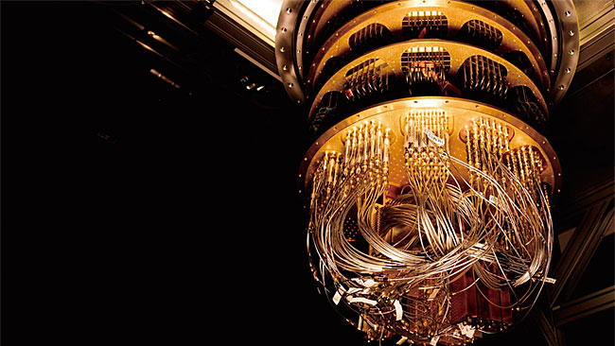
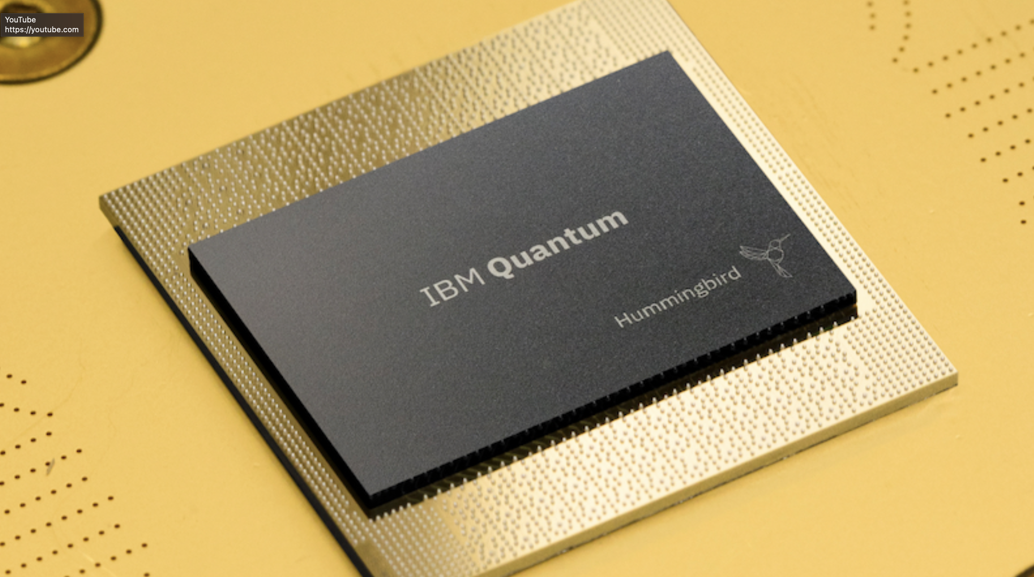
Quantum Computer
Quantum Computer ?
양자 역학을 적용한 컴퓨터
특정 문제에 대해 고전 컴퓨터보다 월등한 계산 능력을 가짐
국제 대기업 및 국가 규모에서 양자 컴퓨터 개발에 투자 중
IBM, Google, Honeywell, Amazon, Microsoft 등

Slide 3
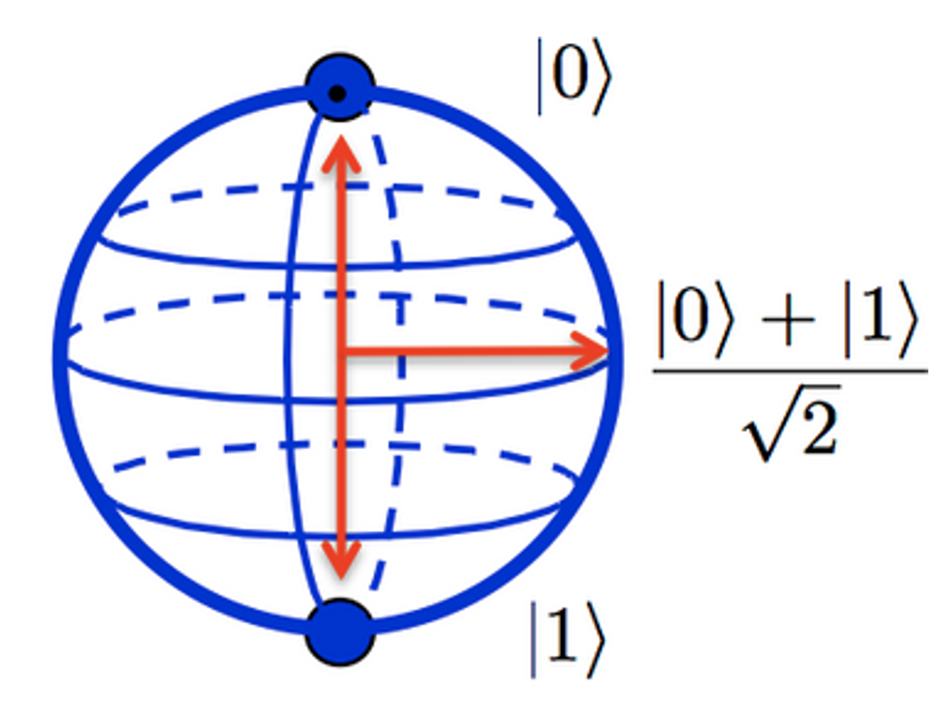
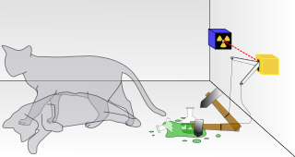
Quantum Computer
양자 컴퓨터에서는 큐비트라는 양자 비트를 사용
고전 비트는 0 아니면 1 (북극과 남극)
큐비트는 0일 수도 있고 1일 수도 있음 (지구상 어디든 가르킬 수 있음)
→ 양자 중첩(Superposition)
Superposition

Slide 4
Quantum Computer
고전 컴퓨터
0 아니면 1을 결정하는 비트 (on-off)
양자 컴퓨터
0과 1이 확률로서 동시에 존재하는 중첩 상태의 큐비트
2bit
2bit
2bit
2bit
00
01
10
11
00
01
10
11
2 Qubit

Slide 5
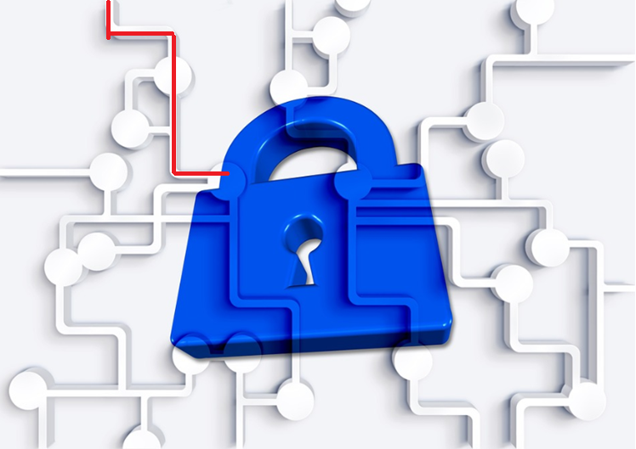
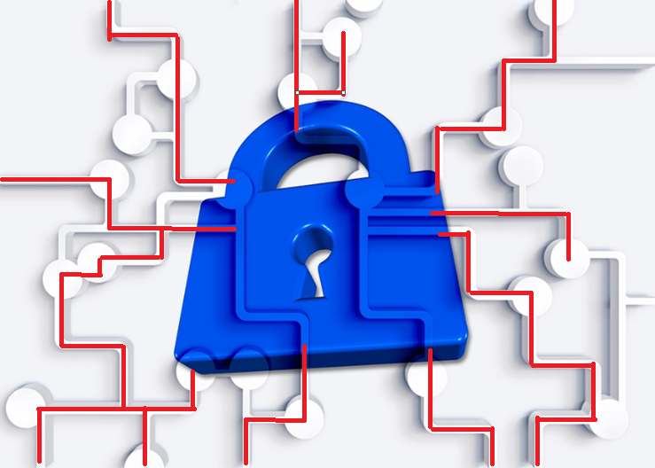
Quantum Computer
양자 컴퓨터는 중첩 상태로, 모든 경우의 수에 대한 계산을 한번에 수행
딥 러닝, 시뮬레이션, 화학 분야에서 강세
단순 계산 같은 경우에는 (Ex : 2037373 X 393939 = ?) 고전 컴퓨터가 더 우수
Classical
Quantum

Slide 6
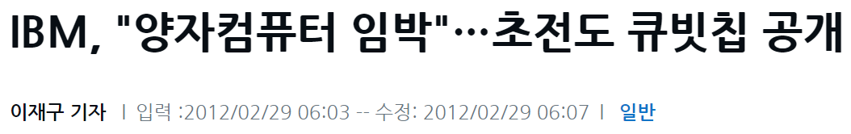
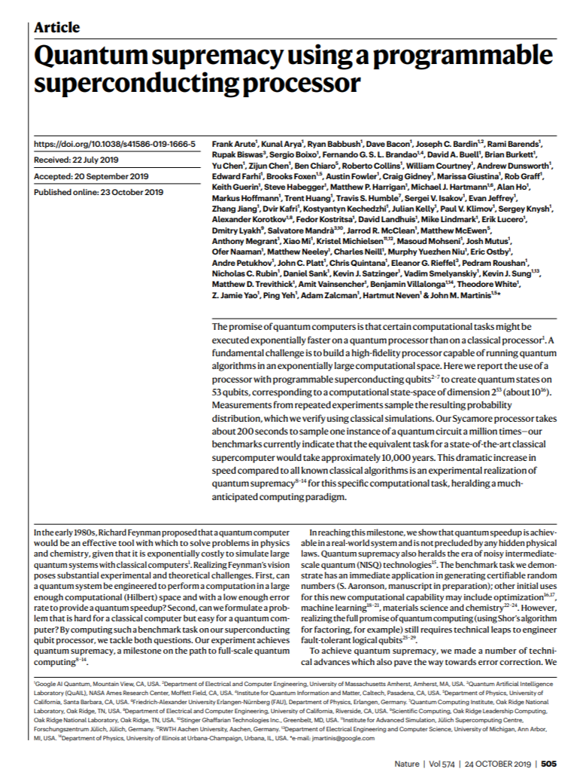
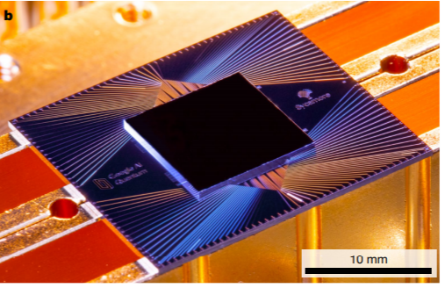
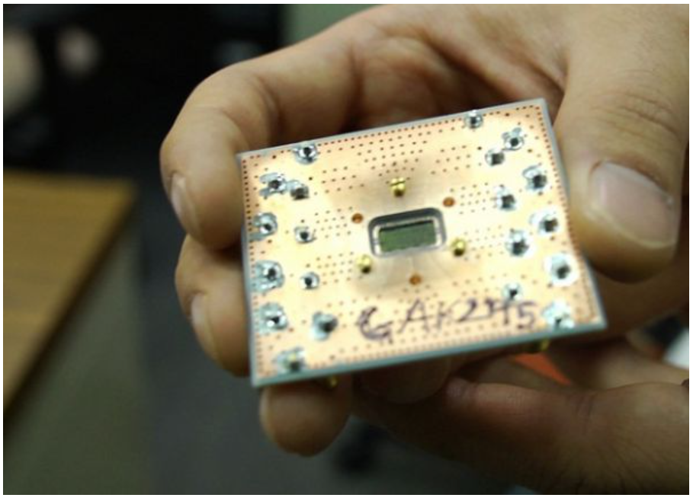
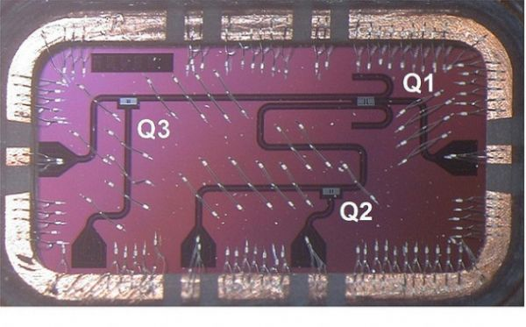
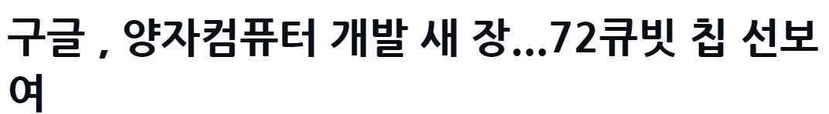
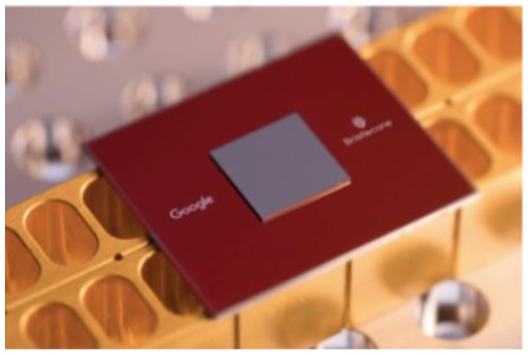
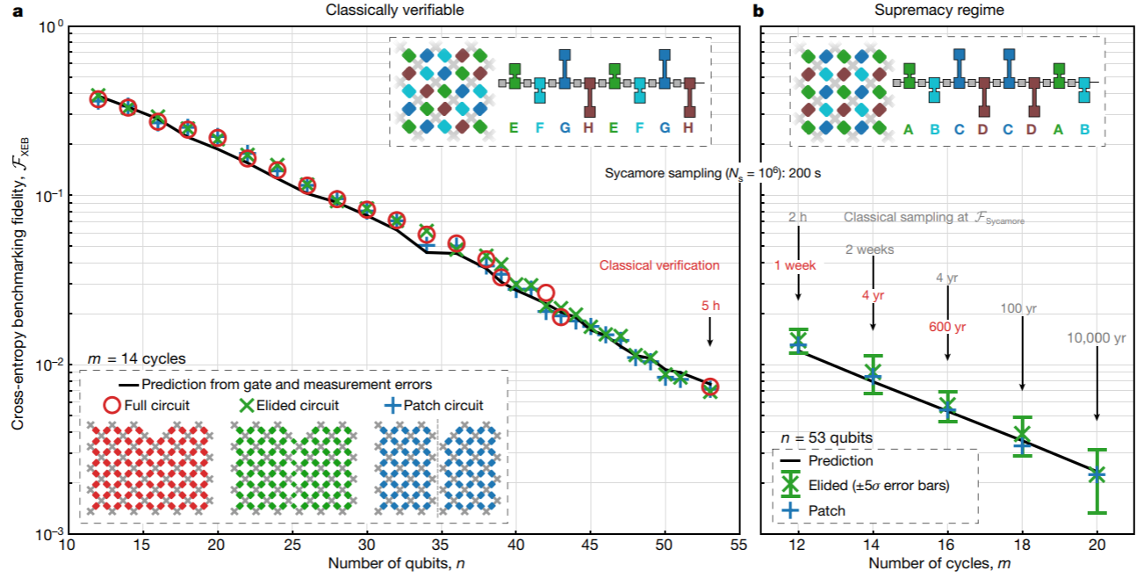
Quantum Computer
2019년 구글 양자 컴퓨터 supremacy (난수성 문제 증명: 10,000년 vs 3분 20초)

Slide 7
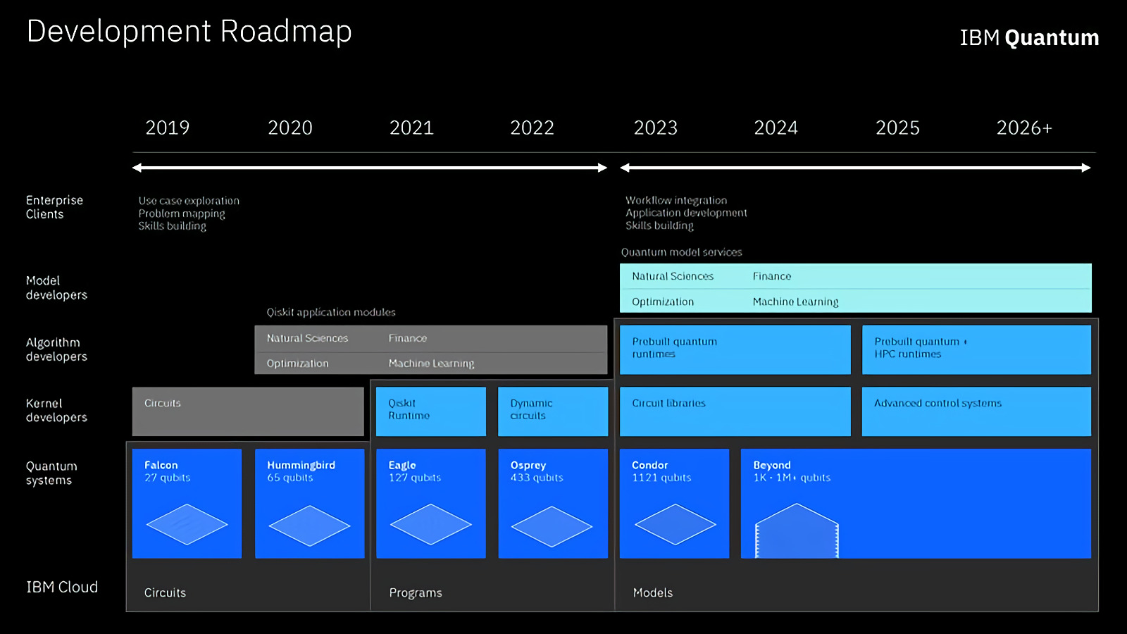

Slide 8
Quantum Algorithm
양자 컴퓨터는 관측 전까지는 모든 것이 확률로 존재
이러한 확률들을 제어하여 원하는 솔루션을 얻기 위해, 양자 알고리즘을 사용
Quantum Computer + Quantum Algorithm

Slide 9
현대 암호의 위기
현대 암호시스템의 상황
암호는 기존 컴퓨터상의 난제를 기반으로 만들어짐
기존 컴퓨터상에서의 난제를 양자 컴퓨터가 매우 빠르게 해결
대분류 | 소분류 | 목적 | 양자컴퓨터의 영향
대칭키 | AES | 암호화 | 키 길이 증가 필요
 | SHA-2, SHA-3 | 해싱 | 출력 길이 증가 필요
공개키 | RSA | 서명, 키교환 | 더 이상 안전하지 않음
 | ECDSA, ECDH | 서명, 키교환
 | DSA | 서명, 키교환
 | Diffie Hellman | 키교환

Slide 10

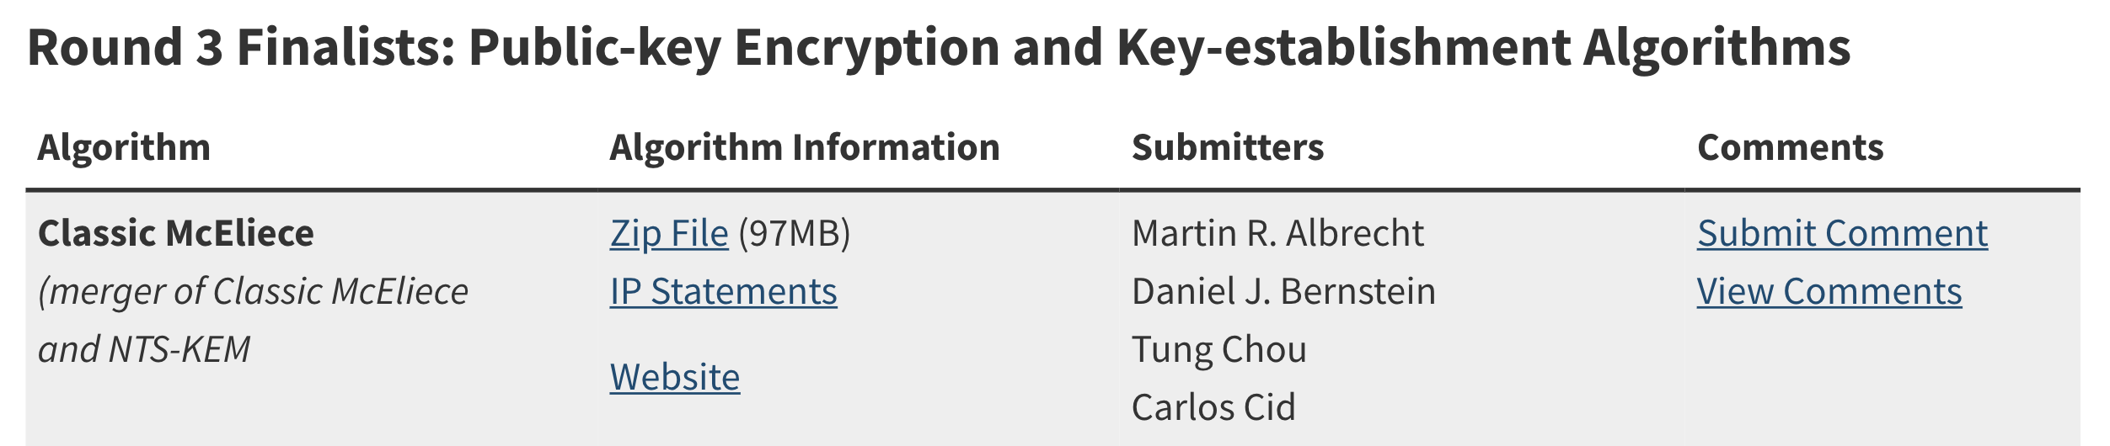
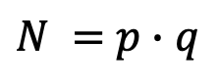
현대 암호의 위기
최근들어, 기존 암호들의 안전성을 재확인하는 연구들이 발표되고 있음
공개키의 경우, 새로운 양자 내성 암호가 필요한 상황, NIST PQC
소인수 분해 문제 기반 X → 격자 기반, 코드 기반
$N =$ $p∙q$
NIST Round 3 Finalists

Slide 11
Paper
Evaluation of Quantum Cryptanalysis on SPECK, Indocrypt 2020
대칭키 블록암호 SPECK에 대해 양자 암호 분석을 수행
Grover 알고리즘을 활용한 Brute force
Quantum Brute force attack 뿐만 아니라
Quantum Differential attack 까지 업그레이드

Slide 12
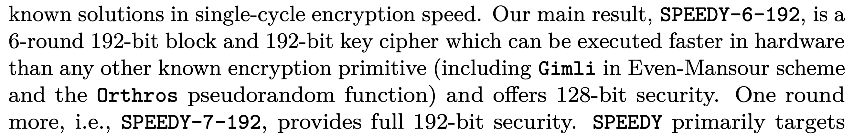
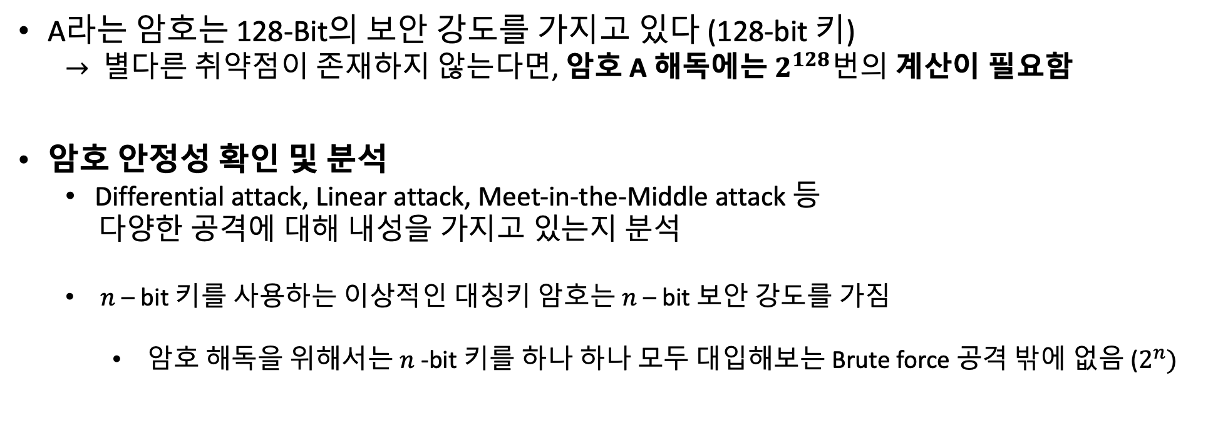
Brute force Attack
A라는 암호는 128-Bit의 보안 강도를 가지고 있다 (128-bit 키)
$→$ 별다른 취약점이 존재하지 않는다면, 암호 A 해독에는 $2^{128}번의$ 계산이 필요함
암호 안정성 확인 및 분석
Differential attack, Linear attack, Meet-in-the-Middle attack 등
다양한 공격에 대해 내성을 가지고 있는지 분석
$n$ – bit 키를 사용하는 이상적인 대칭키 암호는 $n$ – bit 보안 강도를 가짐
암호 해독을 위해서는 $n$-bit 키를 하나 하나 모두 대입해보는 Brute force 공격 밖에 없음 ($2^{n})$

Slide 13
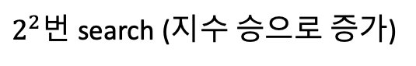
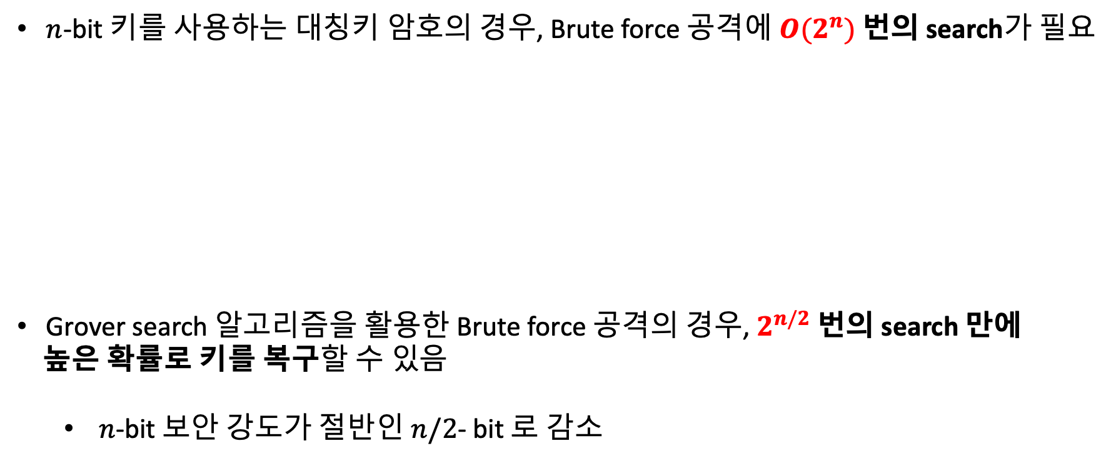
Quantum Brute force Attack
$n$-bit 키를 사용하는 대칭키 암호의 경우, Brute force 공격에 $O(2^{n})$ 번의 search가 필요
Grover search 알고리즘을 활용한 Brute force 공격의 경우, $2^{n/2}$ 번의 search 만에
높은 확률로 키를 복구할 수 있음
$n$-bit 보안 강도가 절반인 $n/2$- bit 로 감소
2bit
2bit
2bit
2bit
00
01
10
11
Key?
Plaintext → Encryption → Ciphertext
Known Plaintext-Ciphertext Attack
2-bit 키 →
$2^{2}$번 search (지수 승으로 증가)

Slide 14
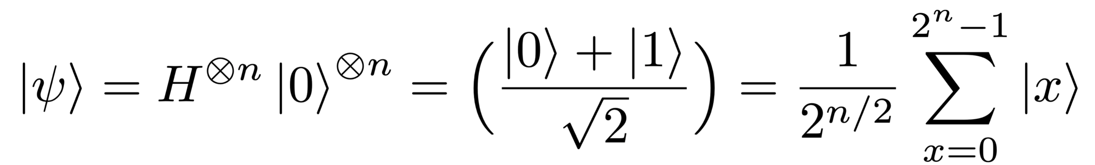
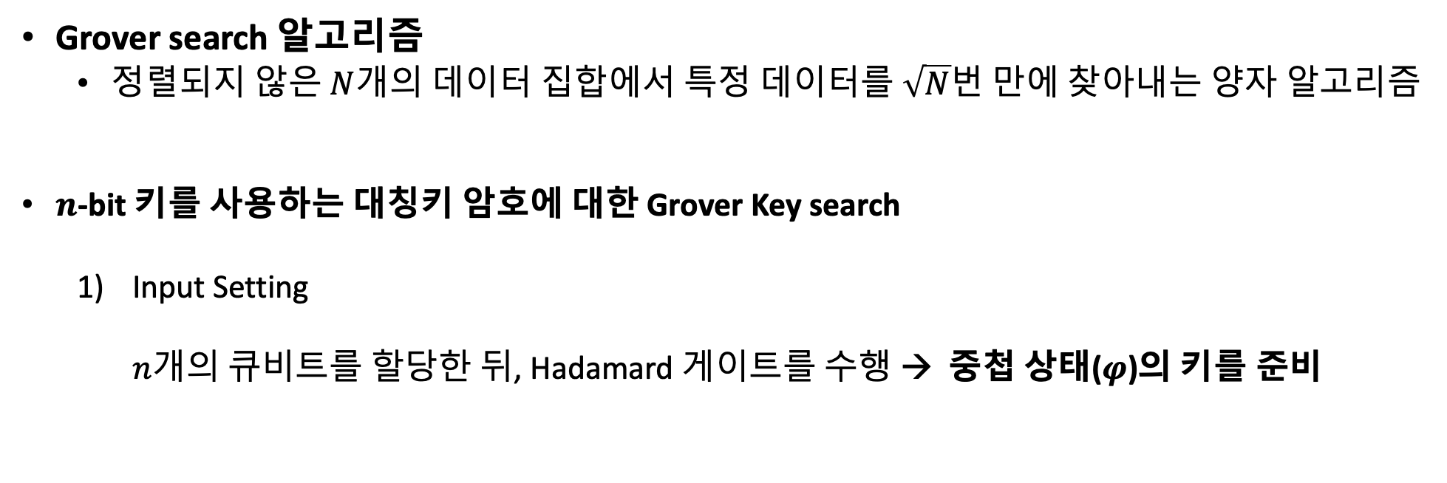
Quantum Brute force Attack
Grover search 알고리즘
정렬되지 않은 $N$개의 데이터 집합에서 특정 데이터를 $\sqrt{N}$번 만에 찾아내는 양자 알고리즘
$n$-bit 키를 사용하는 대칭키 암호에 대한 Grover Key search
Input Setting
$n$개의 큐비트를 할당한 뒤, Hadamard 게이트를 수행 → 중첩 상태($φ$)의 키를 준비

Slide 15
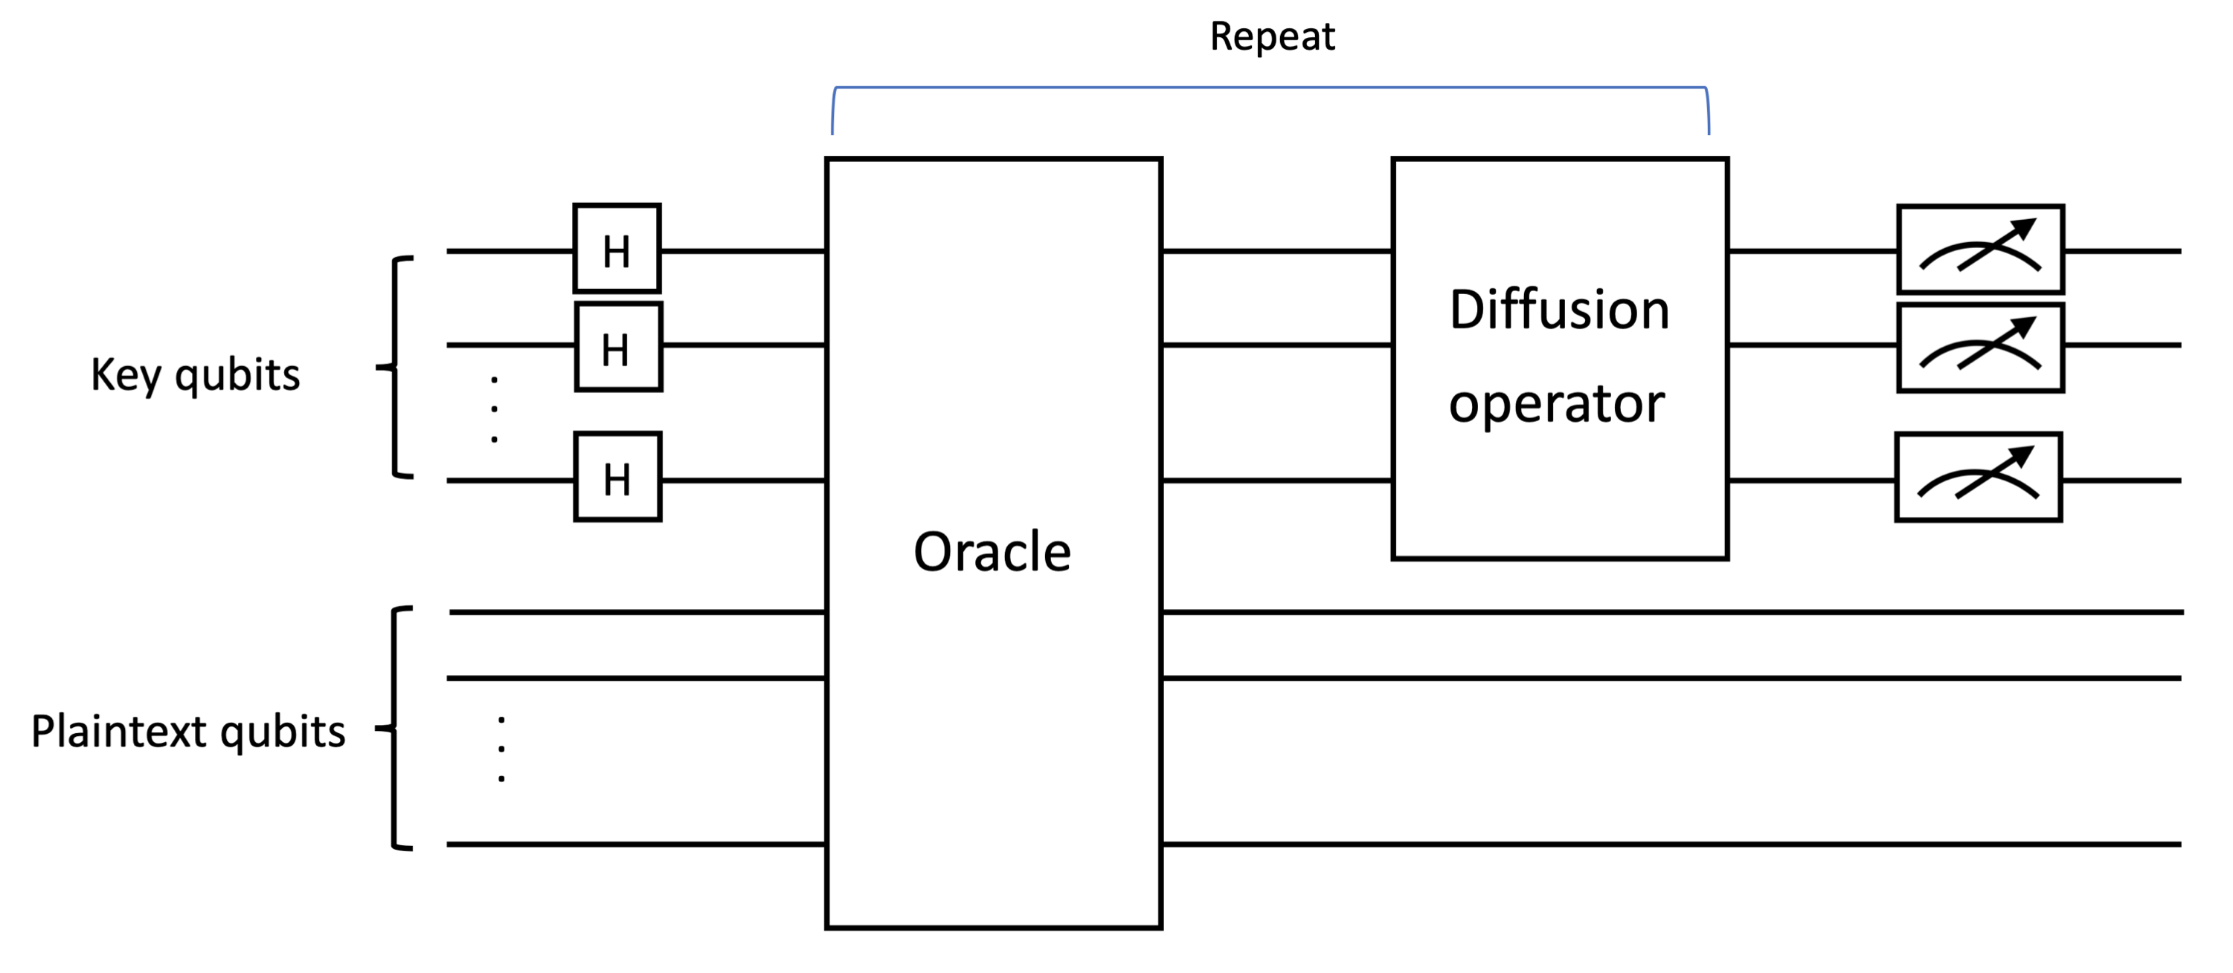
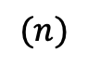
Quantum Brute force Attack
$$(n)$$
Grover key search 구조

Slide 16
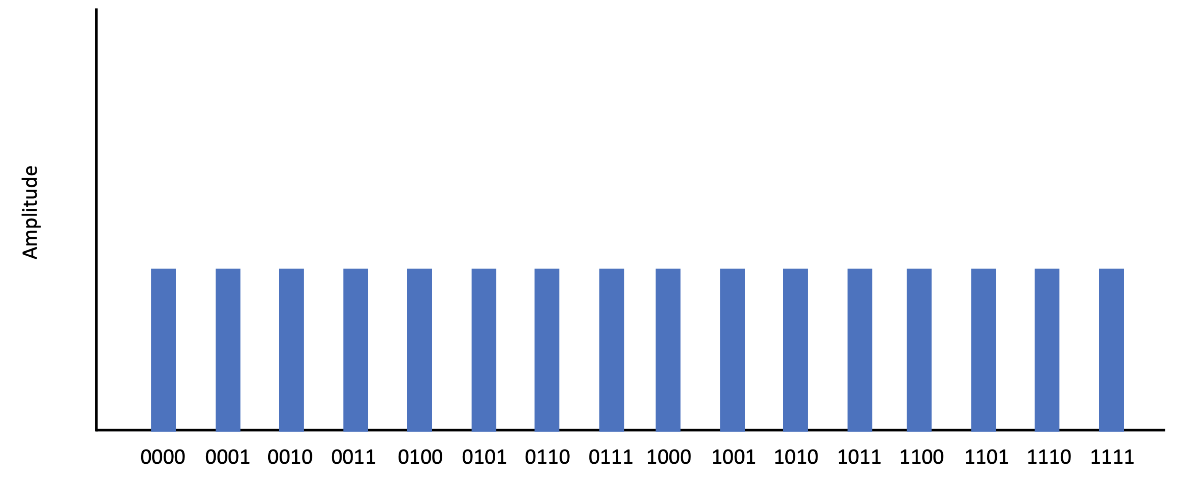
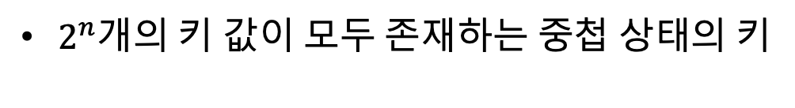
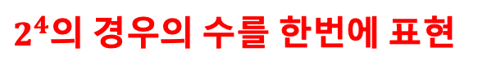
Quantum Brute force Attack
$2^{n}$개의 키 값이 모두 존재하는 중첩 상태의 키
$2^{4}$의 경우의 수를 한번에 표현

Slide 17
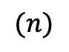
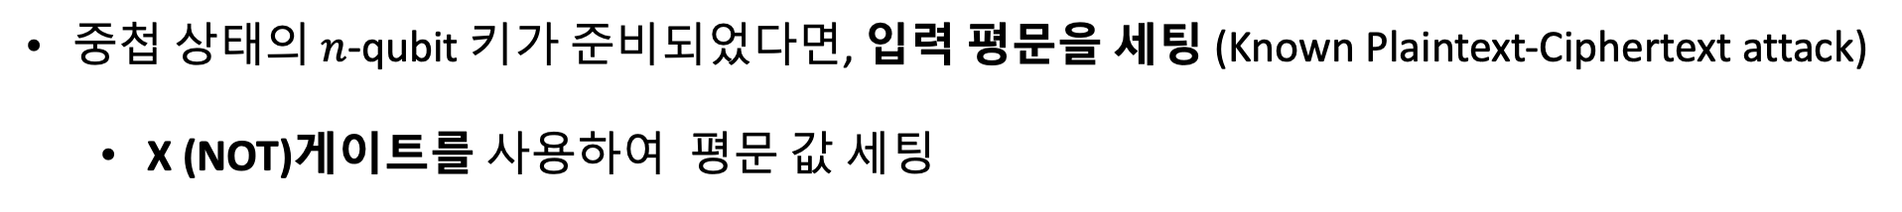
Quantum Brute force Attack
중첩 상태의 $n$-qubit 키가 준비되었다면, 입력 평문을 세팅 (Known Plaintext-Ciphertext attack)
X (NOT)게이트를 사용하여 평문 값 세팅
$$(n)$$

Slide 18
Quantum Brute force Attack
2) Oracle
중첩 상태의 키로 입력 평문을 암호화
타겟 암호화 양자 회로가 구현되어야 함
→ 모든 경우의 키 값으로 암호화 한 중첩 상태의 암호문이 평문 큐비트에 생성

Slide 19
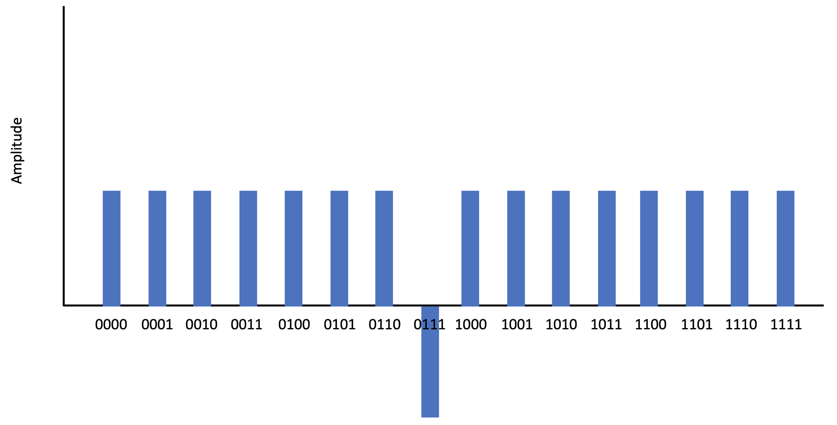
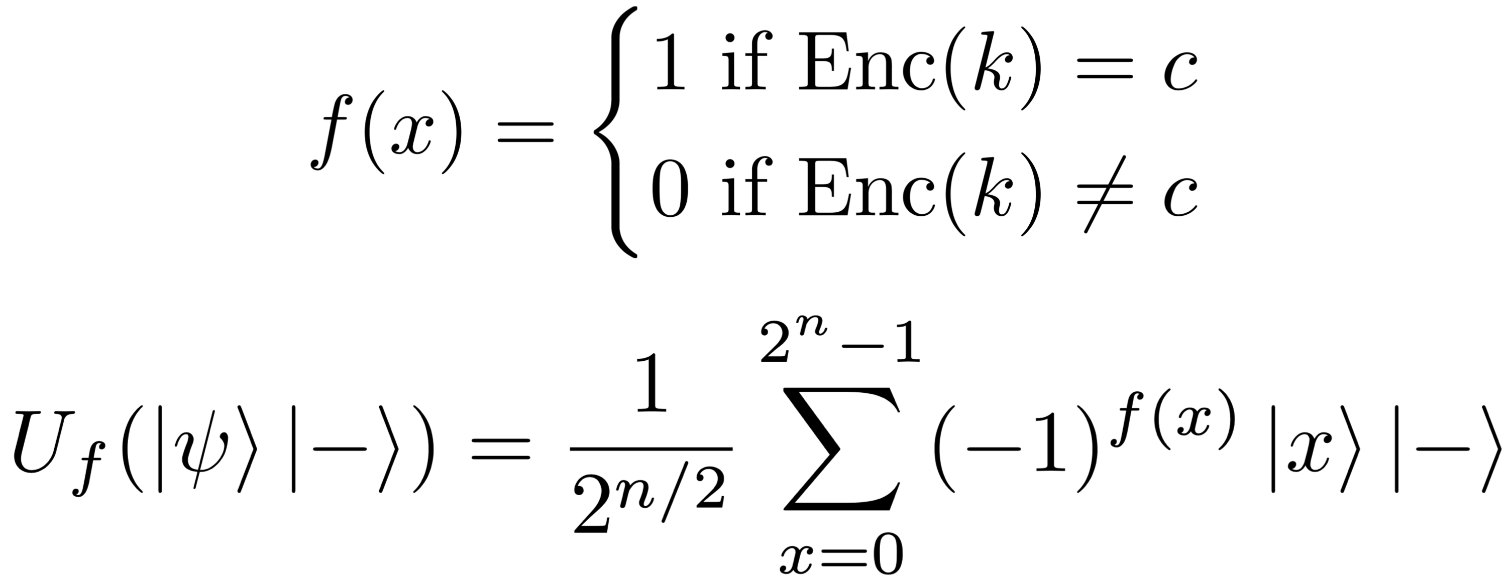
Quantum Brute force Attack
Oracle

Slide 20
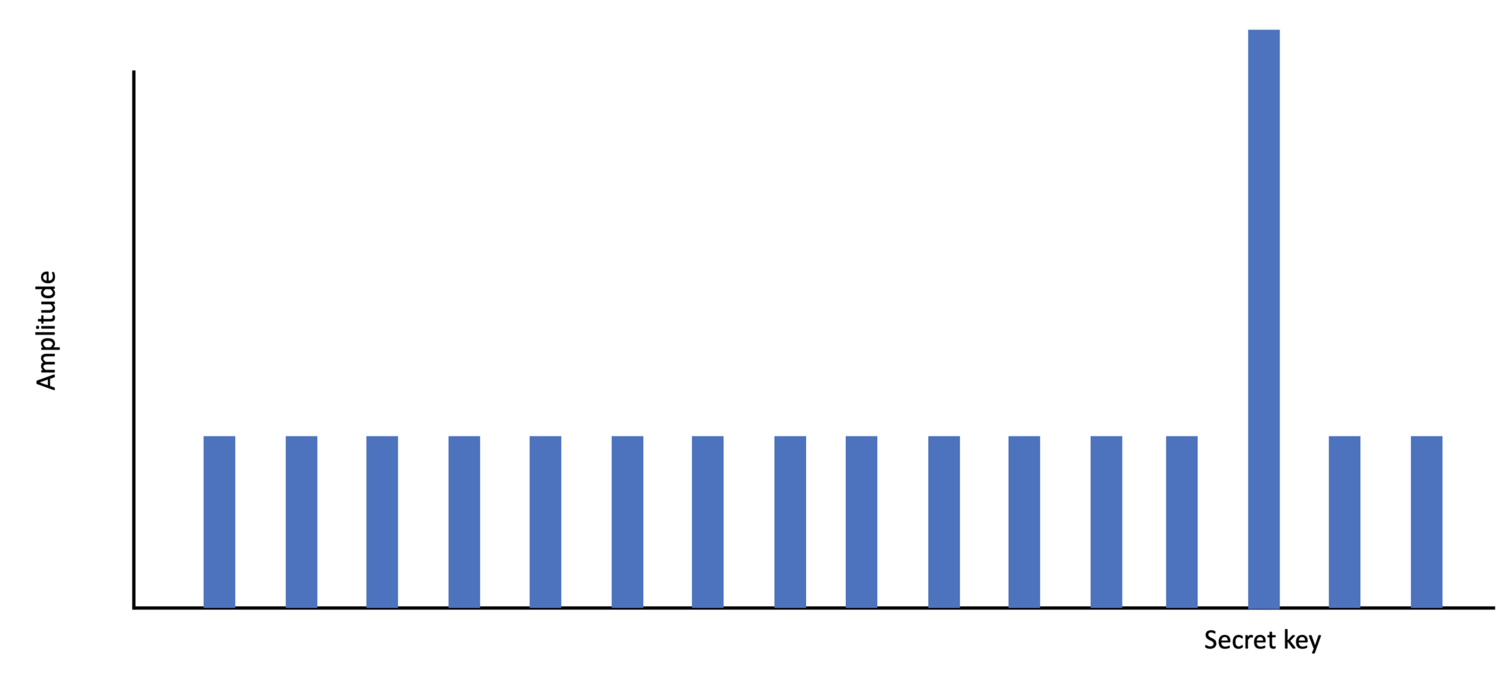
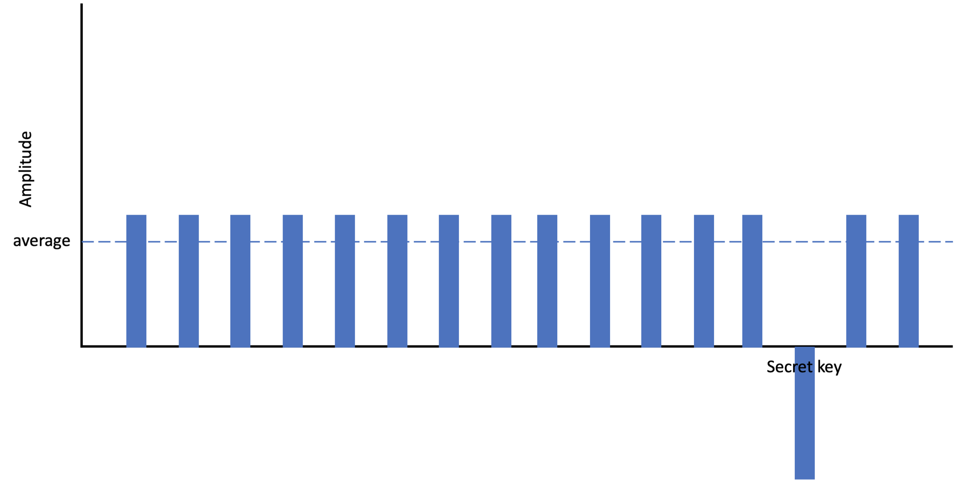
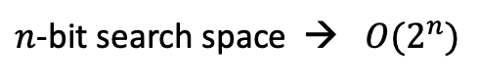
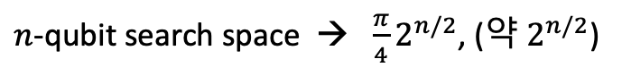
Quantum Brute force Attack
양자 얽힘 : 과거에 서로 상호작용한 큐비트는 얽혀있는 상태
$n$-bit search space → $O(2^{n})$
$n$-qubit search space → $\frac{π}{4}2^{n/2}$, (약 $2^{n/2}$)
After Oracle
Diffusion operator

Slide 21
Quantum Brute force Attack
Grover 알고리즘에서 가장 중요한 부분은 Oracle이며 Oracle에는 암호화 양자 회로가 자리함
공격 대상 암호의 암호화 양자 회로를 최적화 구현 하는 것이 가장 중요

Slide 22
Quantum Brute force Attack
공격자 입장에서는 Grover 공격 비용이 낮추는 것이 좋음
Grover 공격 비용이 낮다는 것 → 양자 컴퓨터의 공격에 쉽게 노출되어 보안 강도가 절반으로 감소
Grover 공격 비용이 높다면 → 양자 컴퓨터의 공격에 내성을 가지고 있다

Slide 23
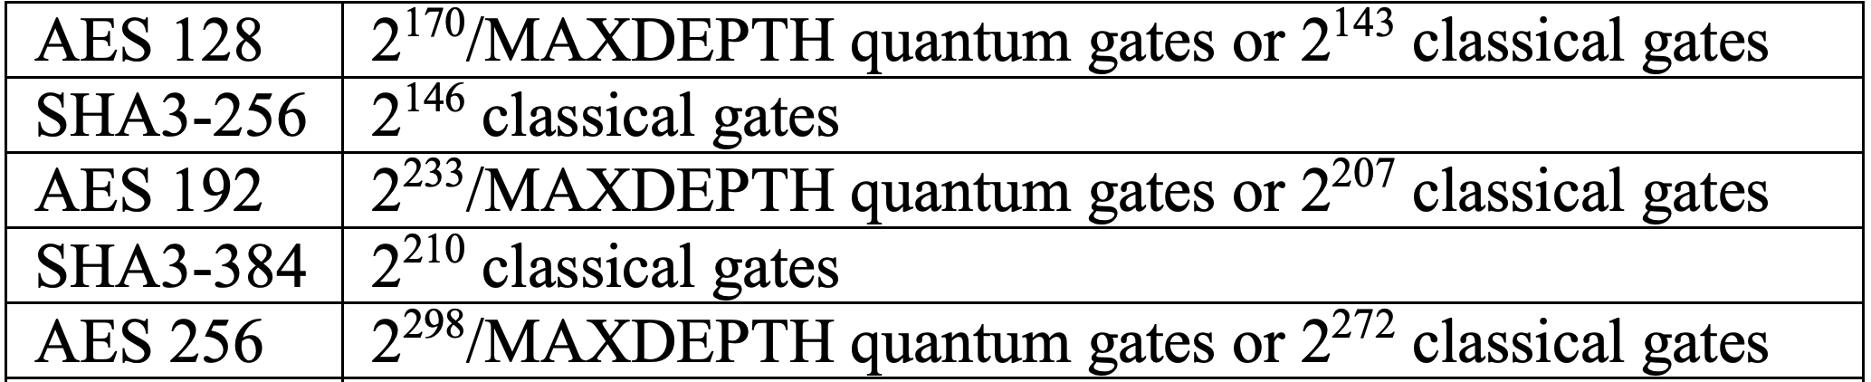
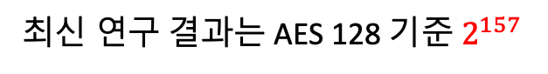
대칭키 암호에 대한 양자 후 보안 분석
NIST에선 대칭키 암호에 대해 양자 후 보안 강도를 다음과 같이 분류
Level 1: AES-128의 Grover 알고리즘 수행에 필요한 비용 이상
Level 3: AES-192의 Grover 알고리즘 수행에 필요한 비용 이상
Level 5: AES-256의 Grover 알고리즘 수행에 필요한 비용 이상
= Total gates X Total Depth 계산 방식을 따름, 여기서 큐빗은 고려하지 않음
다음 연구를 기준점으로 하고 있음 (Applying Grover’s algorithm to AES: quantum resource estimates, PQCrypto’16)
최신 연구 결과는 AES 128 기준 $2^{157}$

Slide 24
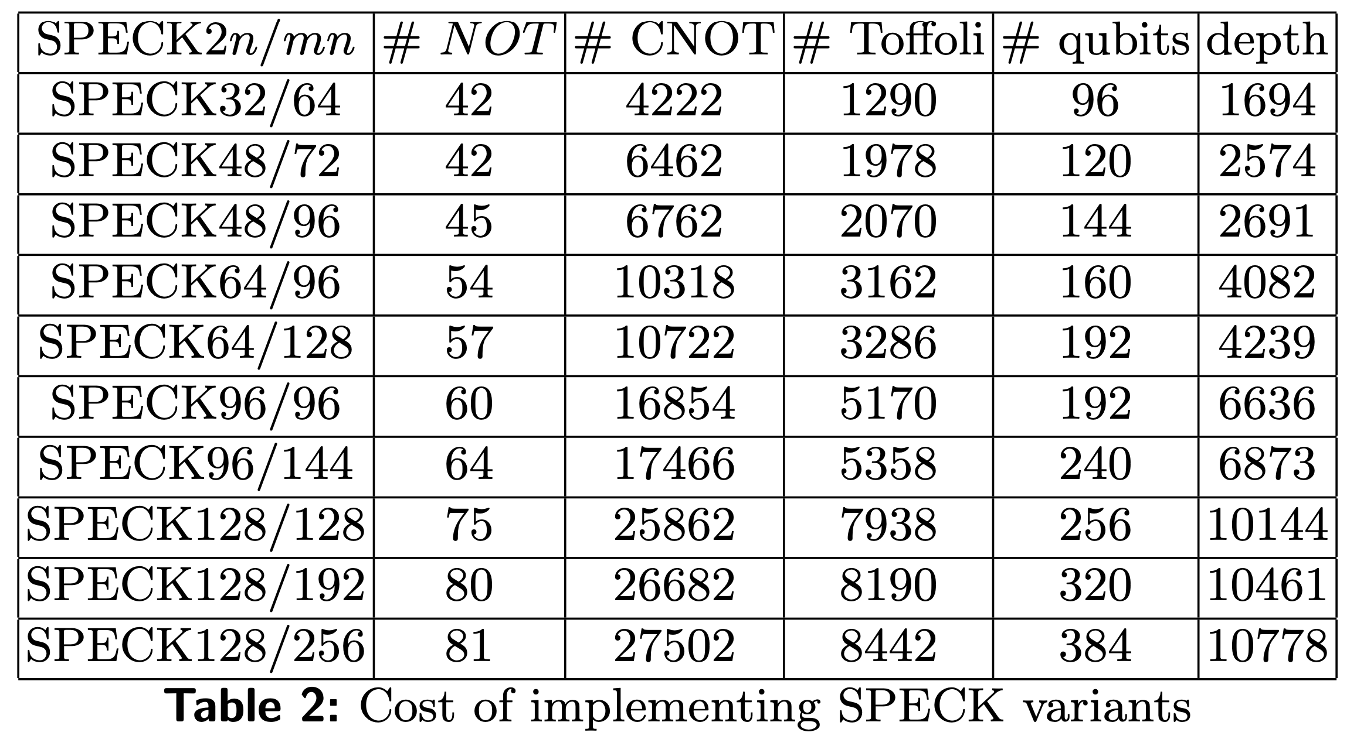
Evaluation of Quantum Cryptanalysis on SPECK
Quantum gates
Qubits
Circuit Depth

Slide 25
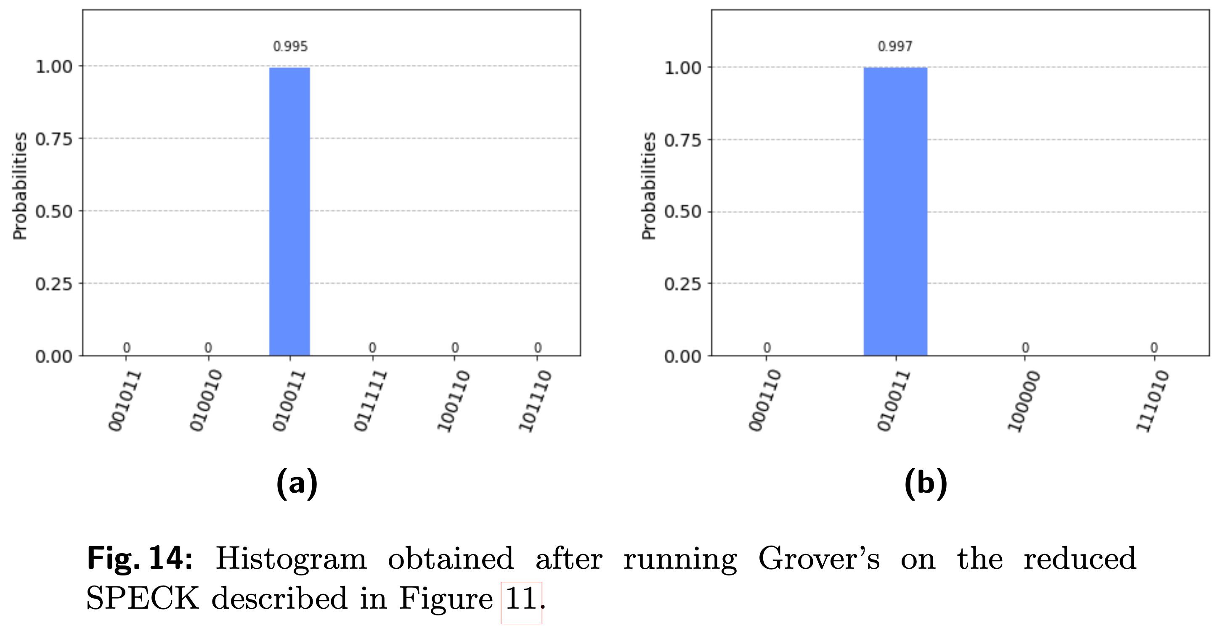
Evaluation of Quantum Cryptanalysis on SPECK

Slide 26
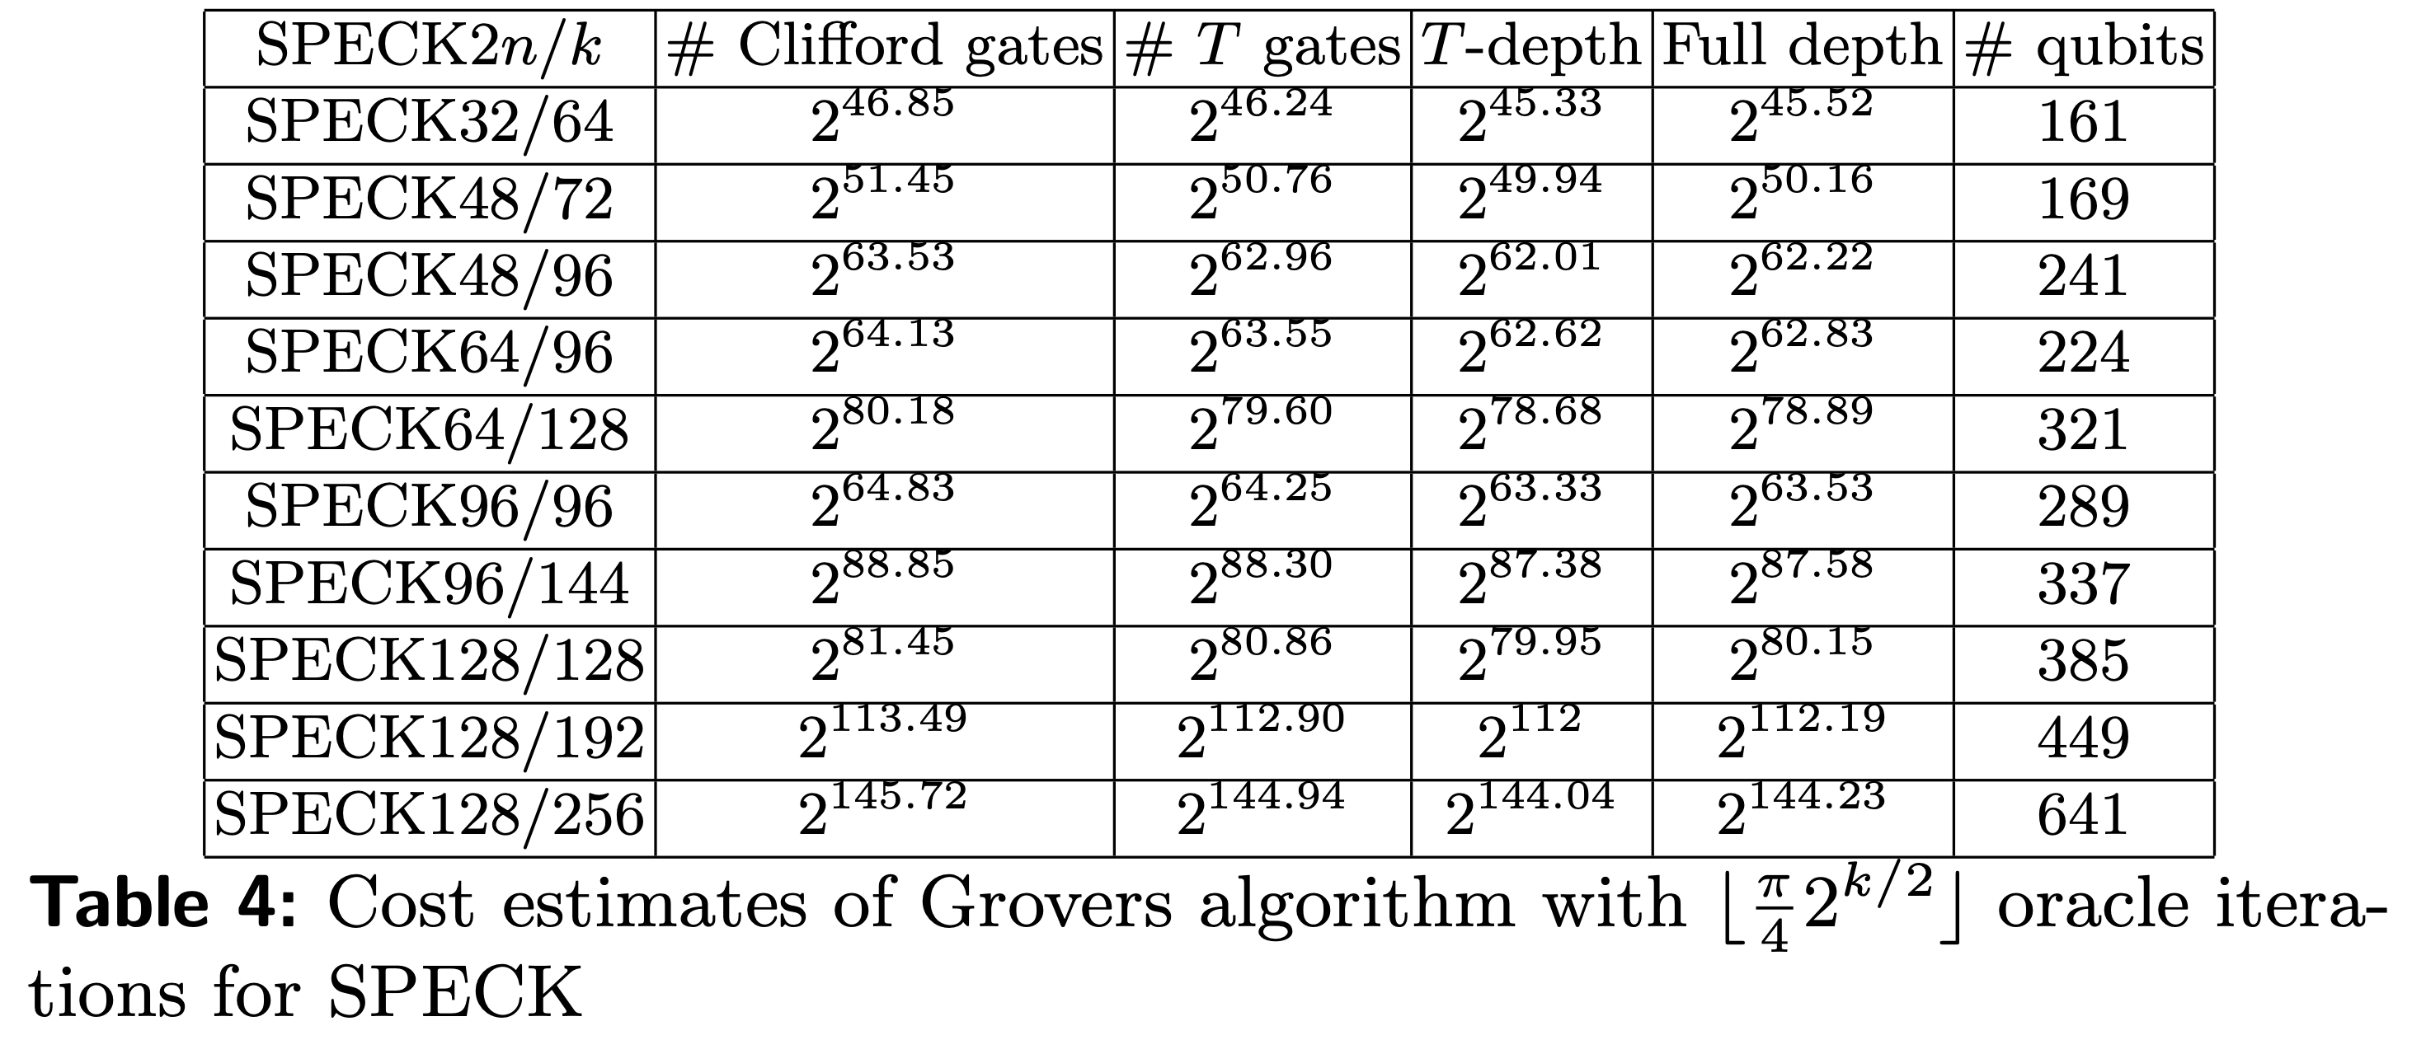
Evaluation of Quantum Cryptanalysis on SPECK
Total gates
Total Depth
→

Slide 27
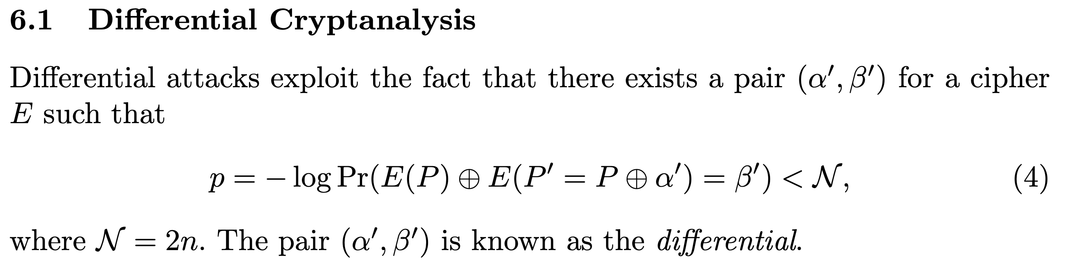
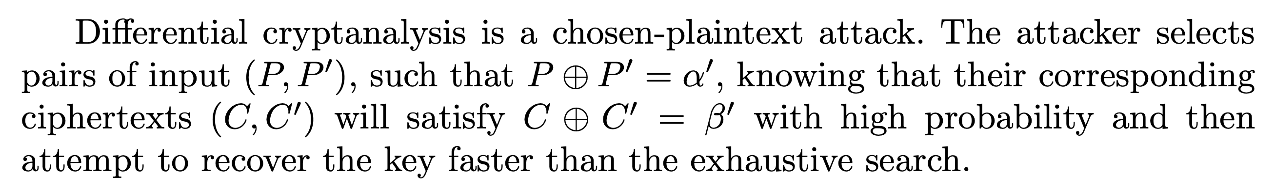
Evaluation of Quantum Cryptanalysis on SPECK
Grover 알고리즘을 대칭키 블록 암호 SPECK에 대한 양자 차분 분석에 처음으로 적용

Slide 28
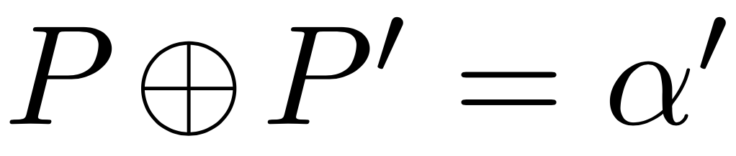
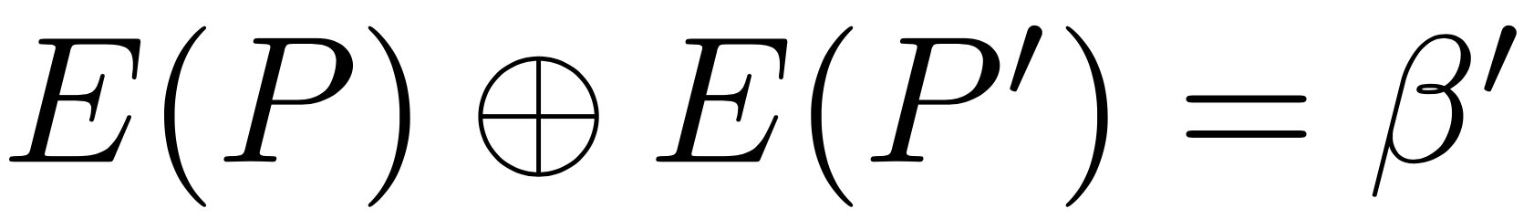
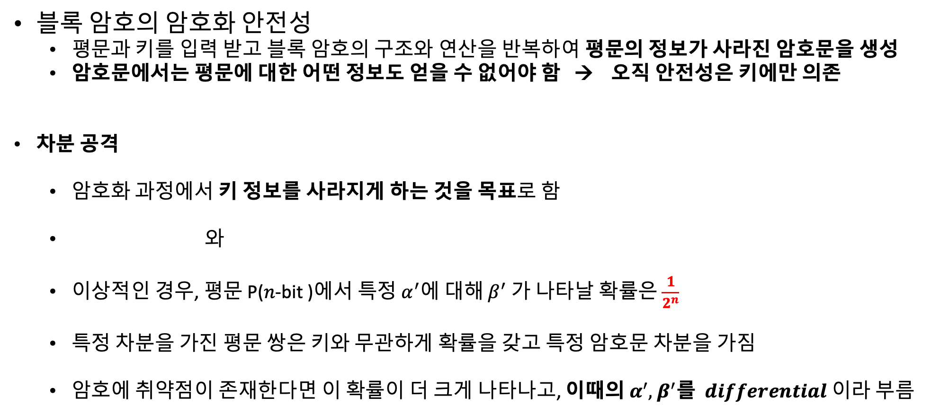
Evaluation of Quantum Cryptanalysis on SPECK
블록 암호의 암호화 안전성
평문과 키를 입력 받고 블록 암호의 구조와 연산을 반복하여 평문의 정보가 사라진 암호문을 생성
암호문에서는 평문에 대한 어떤 정보도 얻을 수 없어야 함 → 오직 안전성은 키에만 의존
차분 공격
암호화 과정에서 키 정보를 사라지게 하는 것을 목표로 함
와
이상적인 경우, 평문 P($n$-bit )에서 특정 $α^{′}에 대해 β^{′}$가 나타날 확률은 $\frac{1}{2^{n}}$
특정 차분을 가진 평문 쌍은 키와 무관하게 확률을 갖고 특정 암호문 차분을 가짐
암호에 취약점이 존재한다면 이 확률이 더 크게 나타나고, 이때의 $α^{′},$ $β^{′}$를 $differential$이라 부름

Slide 29
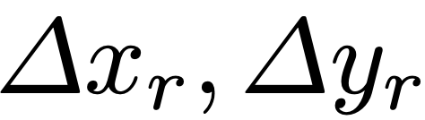
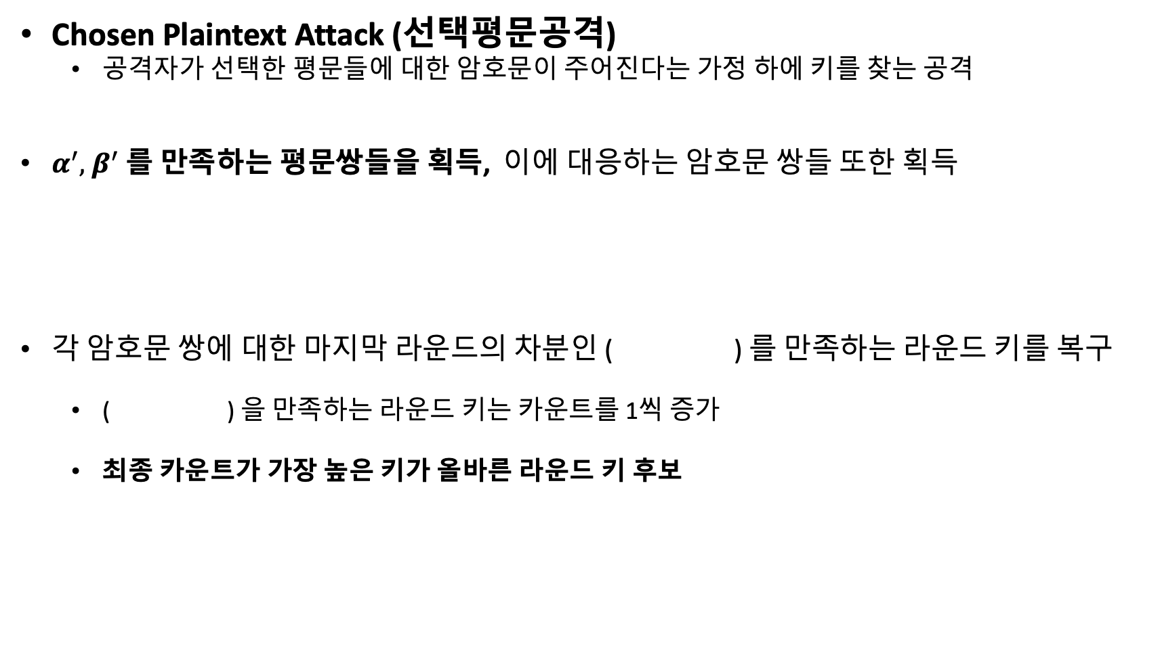
Evaluation of Quantum Cryptanalysis on SPECK
Chosen Plaintext Attack (선택평문공격)
공격자가 선택한 평문들에 대한 암호문이 주어진다는 가정 하에 키를 찾는 공격
$α^{′},$ $β^{′}$를 만족하는 평문쌍들을 획득, 이에 대응하는 암호문 쌍들 또한 획득
각 암호문 쌍에 대한 마지막 라운드의 차분인 ( ) 를 만족하는 라운드 키를 복구
( ) 을 만족하는 라운드 키는 카운트를 1씩 증가
최종 카운트가 가장 높은 키가 올바른 라운드 키 후보

Slide 30
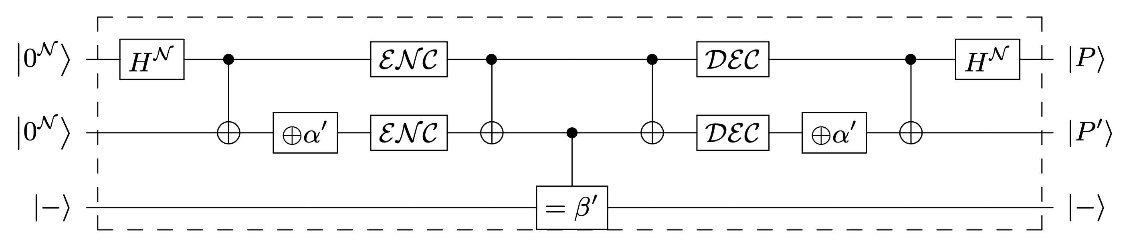
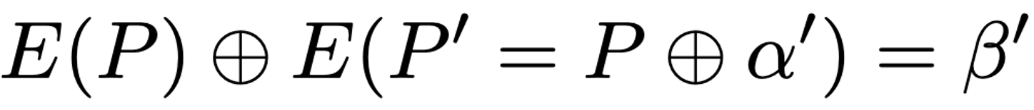

Evaluation of Quantum Cryptanalysis on SPECK
($α′$, $β′$)를 만족하는 Plaintext쌍을 찾는 Oracle

Slide 31

Evaluation of Quantum Cryptanalysis on SPECK
비용 감소

Slide 32
결 론
다가오는 양자 컴퓨터 시대에 있어, 블록암호 SPECK에 대한 양자 암호 분석 수행
효율적인 Grover 공격을 위해 SPECK 양자 회로를 최적화 구현하였음
단순 Grover 키 복구 공격(Brute force) 뿐만 아니라, 차분 분석에 Grover 알고리즘 적용
그 결과, 훨씬 더 적은 비용으로 블록암호 SPECK에 대한 양자 공격이 가능

Slide 33

개 선 점
암호화에 Keyed 암호화를 사용 → UnKeyed 구현을 통한 비용 감소
SPECK 암호화 회로 최적화

Slide 34

개 선 점
Quantum
Quantum
3.
Classical
4. X

Slide 35
감사합니다

